Slide 1

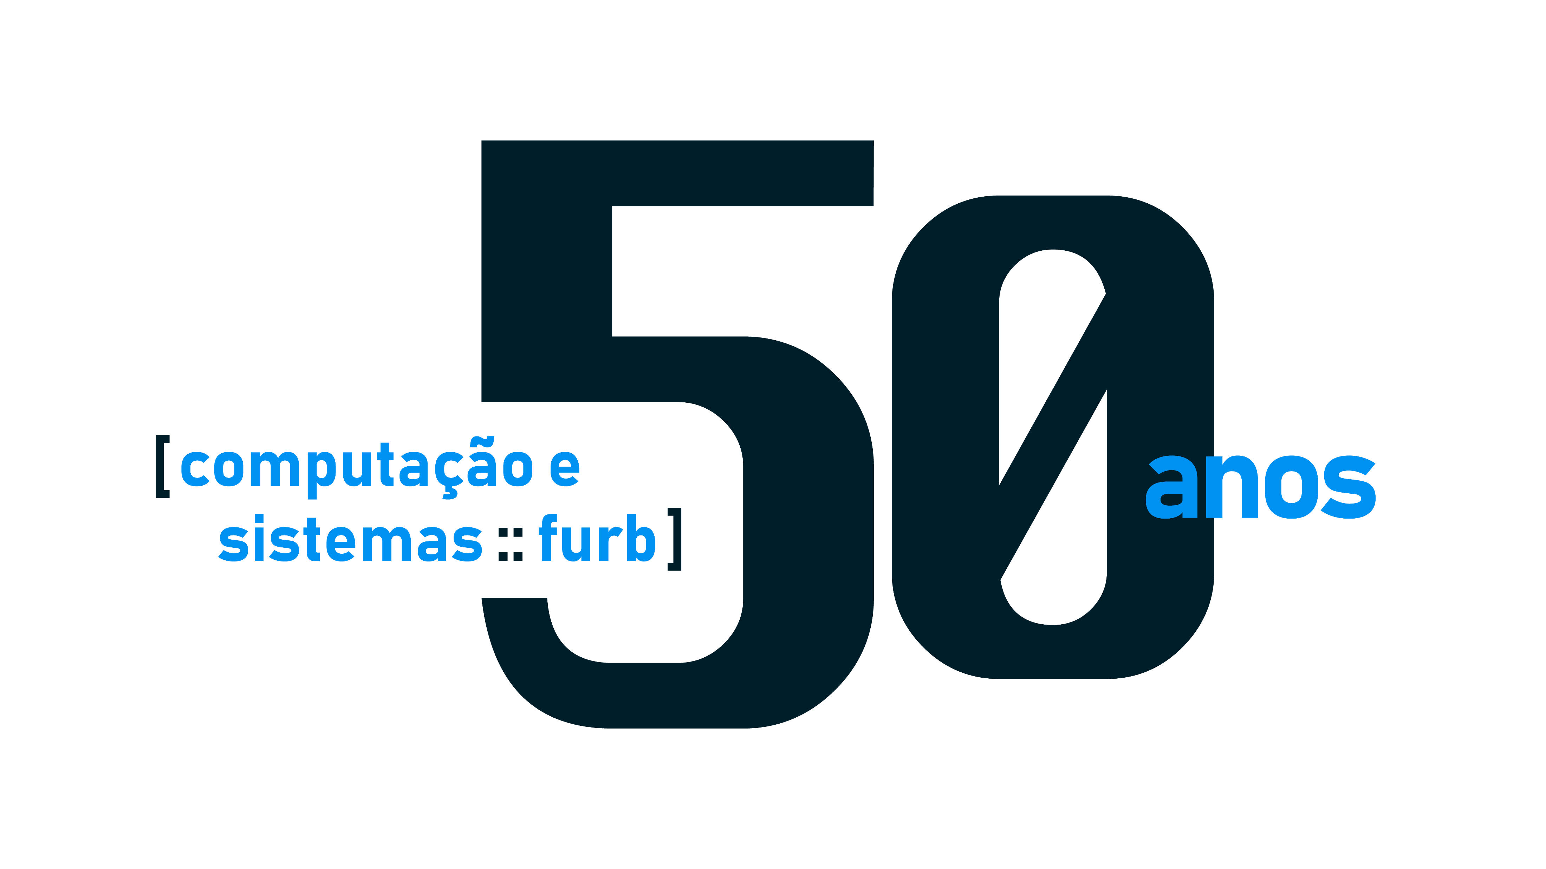

Oficina
Da Realidade Virtual ao Metaverso:
o que já fizemos e para onde vamos
Prof. Bruno Fischer Ferreira Santos
Leonardo Linhares Silva
Bernardo Chiamolera
[ Códigos que constroem. Conhecimento que conecta ]

Slide 2
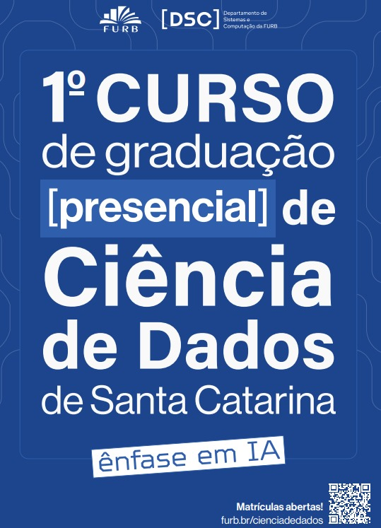
Linhas do Tempo:
Cursos de Graduação
1975:
Curso de Tecnólogo em
Processamento de Dados
2001:
Bacharelado em
Sistemas de Informação
Formação de mais de 2.000
profissionais até hoje
1988:
Bacharelado em Ciência
da Computação
2026:
Bacharelado em Ciência
de Dados

Slide 3
[ Diferença entre os cursos? ]
SISTEMAS DE INFORMAÇÃO
CIÊNCIA DE DADOS
Integrar tecnologias e negócios
Transformação de dados em conhecimento
CIÊNCIA DA COMPUTAÇÃO
Desenvolvimento de tecnologias

Slide 4
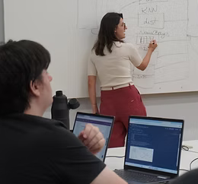
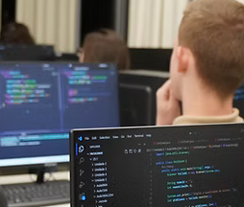
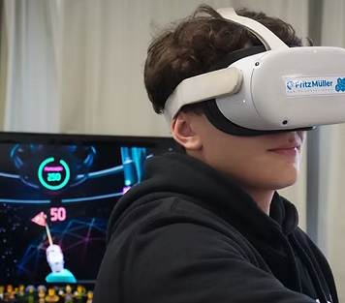
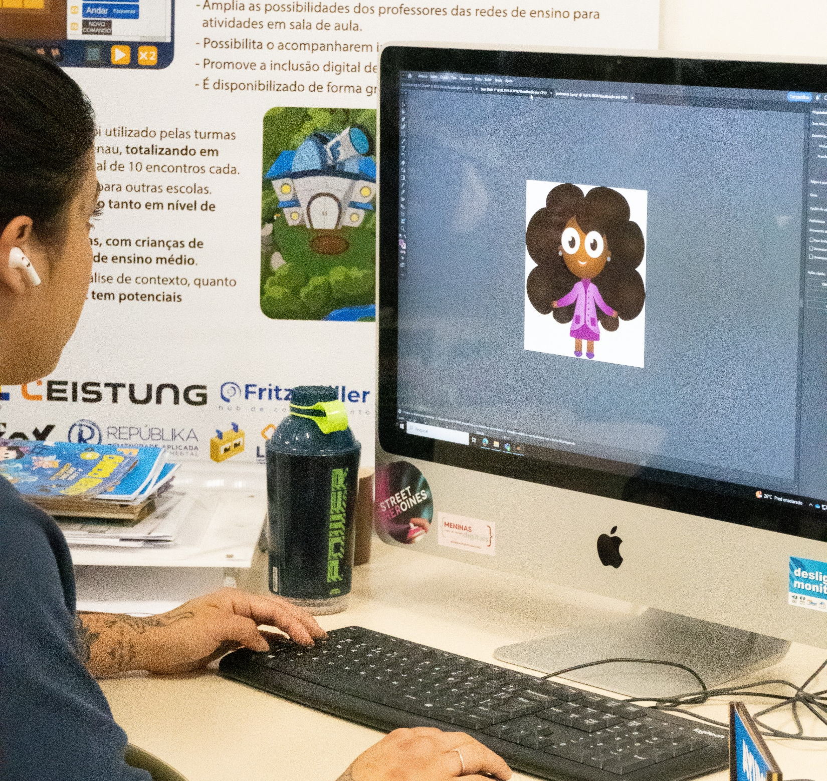
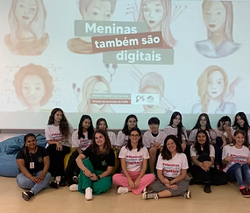
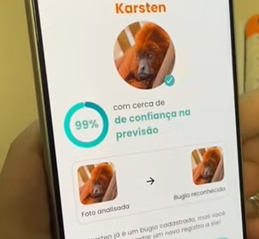
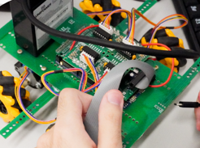
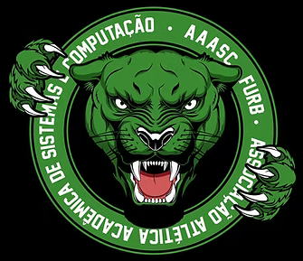
[ Nós somos ]
Ensino
<Devs/>
Realidade virtual
Games
Meninas digitais
Inteligência artificial
Robótica
Esportes

Slide 5
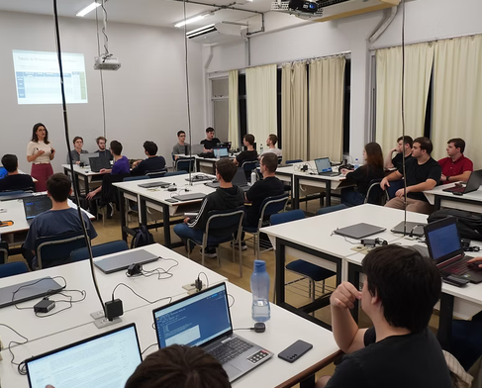
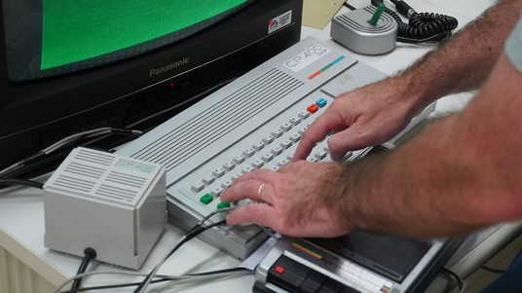
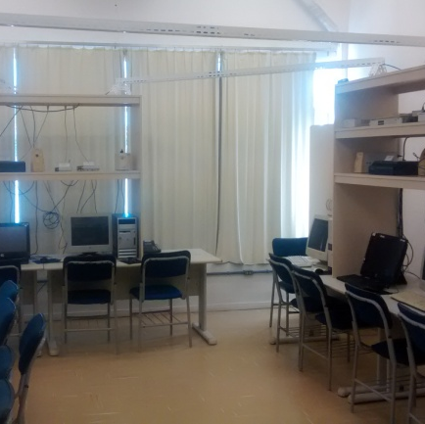
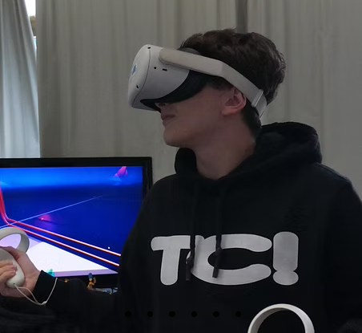
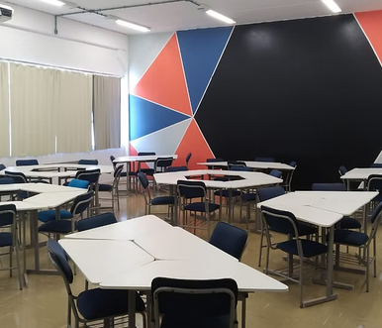
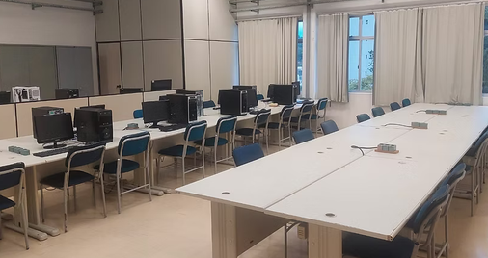
[ POR QUE ESCOLHER OS CURSOS DA ÁREA DE TI DA FURB? ]
ESTRUTURA FÍSICA
  14 Laboratórios de Ensino
  Laboratório de Redes
  Sistemas embarcados
  Laboratório de desenvolvimento e transferência de tecnologia

Slide 6
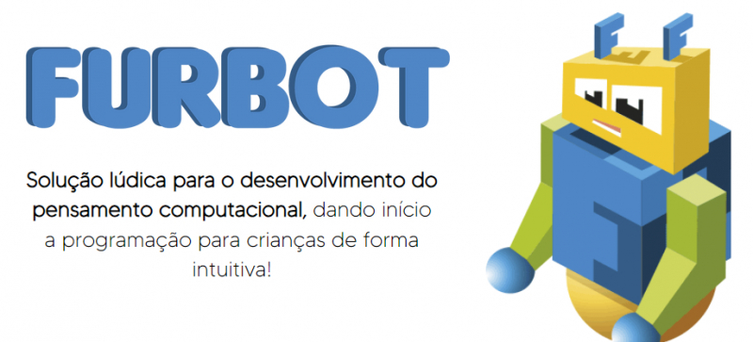


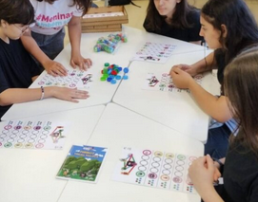
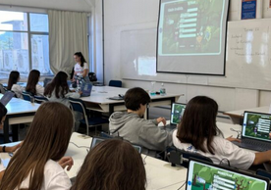
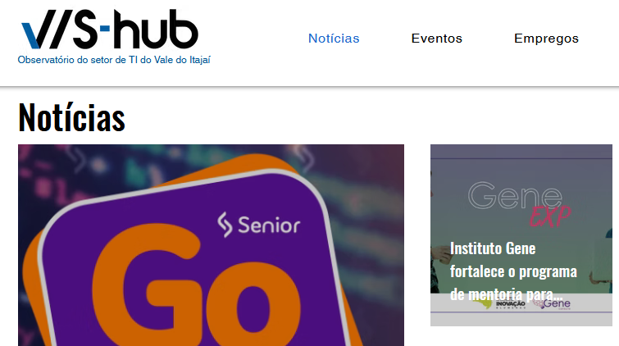
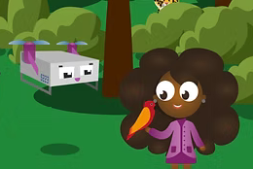
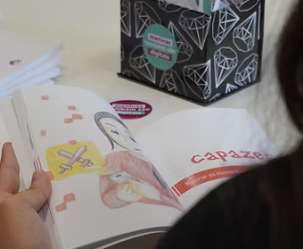
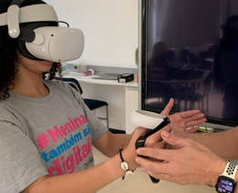
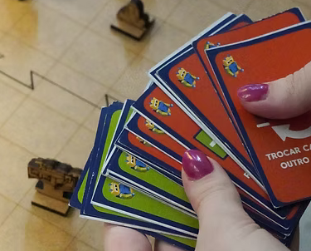
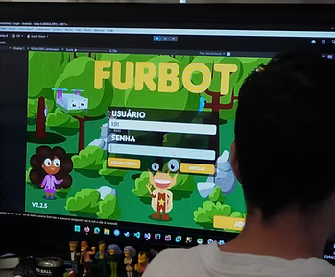

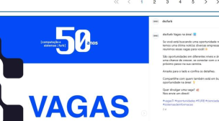
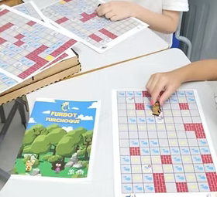
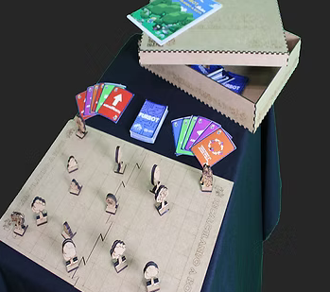
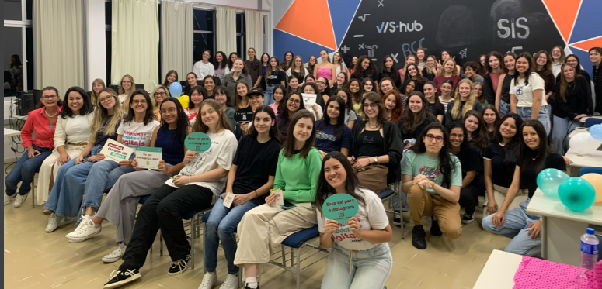
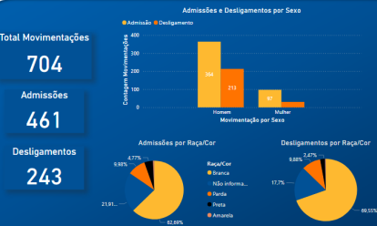
[ Projetos de extensão ]

Slide 7




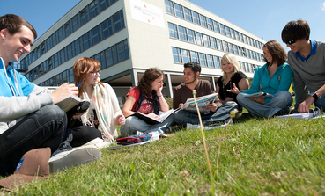


[ Possibilidade de dupla titulação ]
https://www.unitn.it/it
https://www.jade-hs.de/en/

Slide 8

[ Pesquisa, inovação e transferência ]
Prestação de serviços
Portifólio / Startups
Agência Integrada de Computação Aplica

Slide 9


[ Bolsas de estudo ]
Bolsas institucionais e estágios internos: (R$ 700,00 e R$ 3.500,00)
  Monitoria
  Bolsas de pesquisa
  Bolsas de extensão
Universidade gratuita
Estágio na área

Slide 10
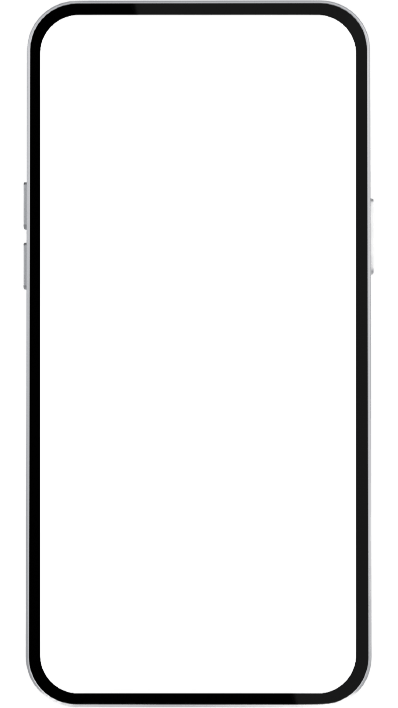
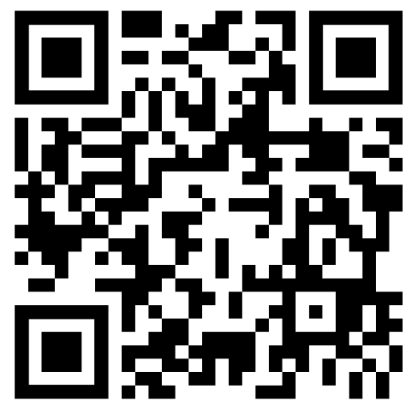
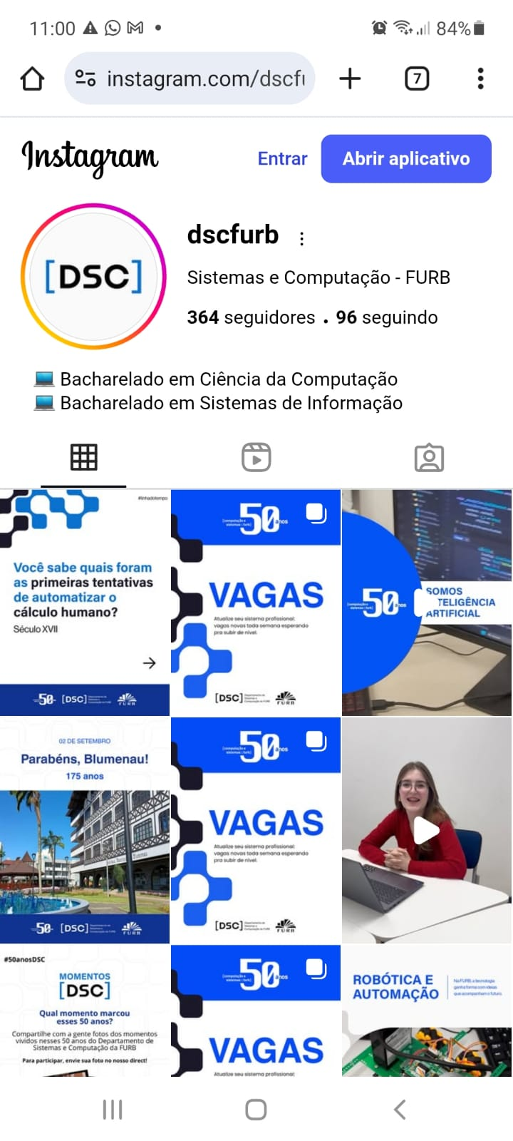


[ Informações ]
@dscfurb
[ DSC ]
@dscfurb
dsc.furb.br

